Slide 1

Texto Bíblico. 1Cor.1:2.

Slide 2
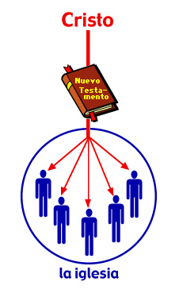
El llamado a la Santidad
Texto: 1 Corintios 1:2:
«A la iglesia de Dios que está en Corinto, a los que han sido santificados en Cristo Jesús y llamados a ser su santo pueblo, junto con todos los que en todas partes invocan el nombre de nuestro Señor Jesucristo, Señor de ellos y de nosotros»

Slide 3
Introducción:
En este tema hablaremos sobre la santidad. Estaremos hablando sobre el tema de cómo parecernos cada día más a Dios, y eso es por medio de la SANTIFICACIÓN.
Trataremos los siguientes temas:
(1) El llamado a la Santificación.
(2) El Santificador.
(3) El Creyente y la Santificación gradual.
(4) Los Frutos de la Santificación.

Slide 4
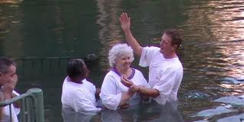
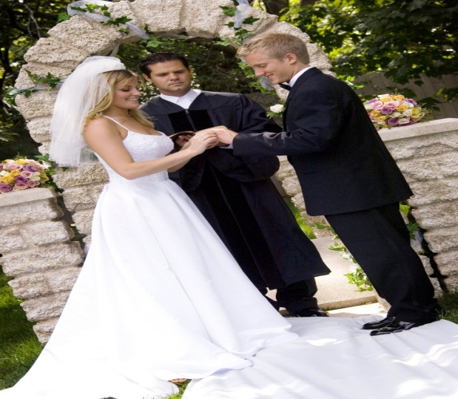
1
El llamado a la Santificación.
El llamado de Dios a la Salvación no es un llamado intelectual, o místico; es un llamado a ser parte de la Familia de Dios por medio del Nuevo Nacimiento.
Por favor Lea Hec.2:38.
Santificación en el Texto Original se refiere a algo que ha sido SEPARADO, o CONSAGRADO a Dios. ¿Separado de qué? Separado del pecado para SERVIR a JESUCRISTO.
Se puede comparar con el matrimonio.

Slide 5
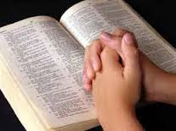
Jesucristo en Su Oración Intercesora antes de ir a la Cruz del Calvario, ora al Padre por nuestra Santificación, a través de Su Sacrificio en la Cruz.
Juan 17:17-19 dice:
«Santifícalos en la verdad; tu palabra es la verdad. 18 Como tú me enviaste al mundo, yo los envío también al mundo.19 Y por ellos me santifico a mí mismo, para que también ellos sean santificados en la verdad»
Tu no puedes ser santificado si no estudias Su Palabra, si no oras.

Slide 6

El Santificador.
2
2 Tesalonicenses 2:13. «Nosotros, en cambio, siempre debemos dar gracias a Dios por ustedes, hermanos amados por el Señor, porque desde el principio Dios los escogió para ser salvos, mediante la obra santificadora del Espíritu y la fe que tienen en la verdad.»
Como podemos ver, el Santificador es El Espíritu Santo, quien primeramente nos hace nacer de Nuevo, y nos SANTIFICA Instantáneamente, limpiando nuestras vidas con la Sangre de JESUCRISTO. Eso es una obra Instantánea que solamente DIOS puede hacer, porque nadie puede limpiarse así mismo de sus pecados.

Slide 7
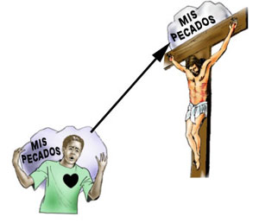
Ahora veamos algunos aspectos sobre la Obra de la Santificación por medio del Espíritu Santo.
1). La Santidad es Instantánea. La Santificación es la posición del creyente que ha sido separado de la esclavitud del pecado, para servir a Jesucristo.
De ahí que el apóstol Pablo en sus Epístolas, cuando se dirigía a los miembros de una iglesia local, les saludaba llamándoles santos.

Slide 8
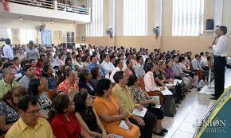
Pablo no lo hacía porque habían alcanzado la perfección, sino porque habían sido lavados en la SANGRE de JESUCRISTO El Hijo de Dios.
2 Corintios 1:1 dice:
«Pablo, apóstol de Cristo Jesús por la voluntad de Dios, y Timoteo nuestro hermano, a la iglesia de Dios que está en Corinto y a todos los santos en toda la región de Acaya,»

Slide 9

2). Como podemos ver, todo creyente es considerado como parte del grupo de los “SANTOS”, no porque haya alcanzado la perfección, porque solamente Dios es perfecto, sino porque ha sido SEPARADO del pecado para servir a Jesucristo nuestro Salvador.
La Santidad también es progresiva o gradual.
2 Corintios 7:1. «Como tenemos estas promesas, queridos hermanos, purifiquémonos de todo lo que contamina el cuerpo y el espíritu, para completar en el temor de Dios la obra de nuestra santificación.»

Slide 10
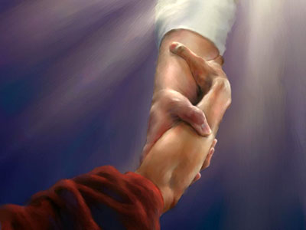
Esta etapa de la vida del cristiano se conoce como Santificación Progresiva, o gradual, porque el creyente siempre está en un proceso donde necesita a Dios TODO el tiempo.

Slide 11
El Creyente y la Santificación gradual.
3
Veamos tres cosas sobre este punto:
Primero. Como hemos dicho ya, es Dios quien hace la obra en nosotros.
Segundo. Nosotros también tenemos una parte en la santificación, y es que está en nosotros el desear la santificación por parte de Dios, haciendo decisiones de apartarnos del pecado, y acercarnos a Dios.

Slide 12
Veamos 1 Pedro 1:13-22: «Por eso, dispónganse para actuar con inteligencia; tengan dominio propio; pongan su esperanza completamente en la gracia que se les dará cuando se revele Jesucristo.14 Como hijos obedientes, no se amolden a los malos deseos que tenían antes, cuando vivían en la ignorancia.
15 Más bien, sean ustedes santos en todo lo que hagan, como también es santo quien los llamó;16 pues está escrito: «Sean santos, porque yo soy santo.»17 Ya que invocan como Padre al que juzga con imparcialidad las obras de cada uno, vivan con temor reverente mientras sean peregrinos en este mundo.

Slide 13
18 Como bien saben, ustedes fueron rescatados de la vida absurda que heredaron de sus antepasados. El precio de su rescate no se pagó con cosas perecederas, como el oro o la plata,19 sino con la preciosa sangre de Cristo, como de un cordero sin mancha y sin defecto.20 Cristo, a quien Dios escogió antes de la creación del mundo, se ha manifestado en estos últimos tiempos en beneficio de ustedes.
21 Por medio de él ustedes creen en Dios, que lo resucitó y glorificó, de modo que su fe y su esperanza están puestas en Dios. 22 Ahora que se han purificado obedeciendo a la verdad y tienen un amor sincero por sus hermanos, ámense de todo corazón los unos a los otros.»
Note que el apóstol Pedro menciona varias veces la palabra «santo».

Slide 14

Tercero. ¿Cuál es el método de la santificación?
Como podemos ver, después de haber aceptado a Cristo, nos purificamos o santificamos, a medida que vamos obedeciendo a la Verdad, que es la Palabra de Dios. Lea Apoc.14:12, y encontrará la relación que existe entre la santidad y la obediencia a los diez mandamientos de Dios (Exo.20:3-17)
«¿Cómo puede el joven llevar una vida íntegra? Viviendo conforme a tu palabra.10 Yo te busco con todo el corazón; no dejes que me desvíe de tus mandamientos.11 En mi corazón atesoro tus dichos para no pecar contra ti.»
(Salmo 119:9-11)

Slide 15
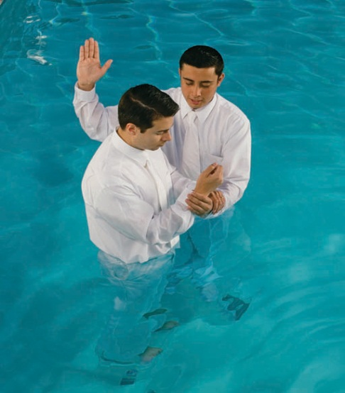

Y ahora concluimos con nuestro último punto.
Los Frutos de la Santificación.
4
La Santificación es el resultado del Nuevo Nacimiento. El cambio interior por la regeneración en nuestras vidas por medio del Espíritu Santo, produce un cambio real en la vida del creyente. Veamos algunas cosas sobre esto: Por favor lea Juan 3:5.
Además debe de haber un deseo de cuidar nuestras vidas de las consecuencias del pecado. Esto es en cuanto a lo que uno ve, escucha o dice. El Texto Sagrado nos amonesta a abstenernos de las cosas que nos llevan al pecado, y más bien a buscar el Ser LLENOS del ESPÍRITU SANTO.

Slide 16


Efesios 5:15-19 dice: «Mirad, pues, con diligencia cómo andéis, no como necios sino como sabios, ¹⁶ aprovechando bien el tiempo, porque los días son malos.
¹⁷ Por tanto, no seáis insensatos, sino entendidos de cuál sea la voluntad del Señor. ¹⁸ No os embriaguéis con vino, en lo cual hay disolución; antes bien sed llenos del Espíritu¹⁹ hablando entre vosotros con salmos, con himnos y cánticos espirituales, cantando y alabando al Señor en vuestros corazones»
La santificación incluye, ser cuidadosos en todas las áreas de la vida. En la familia, ser honestos en el trabajo, en nuestros compromisos comerciales, etc. Etc.
Lea hec.4:13.

Slide 17

Existe un Himno antiguo que dice: «Te necesito a toda hora». Este Himno decía que las tentaciones pierden su poder cuando Dios está cerca. Hablando de la importancia de estar cerca de Dios. Por eso el título de
“Te necesito a toda hora”.
Para lograr la santificación tu tienes que andar con Jesús a toda hora, nunca te separes de Él.

Slide 18
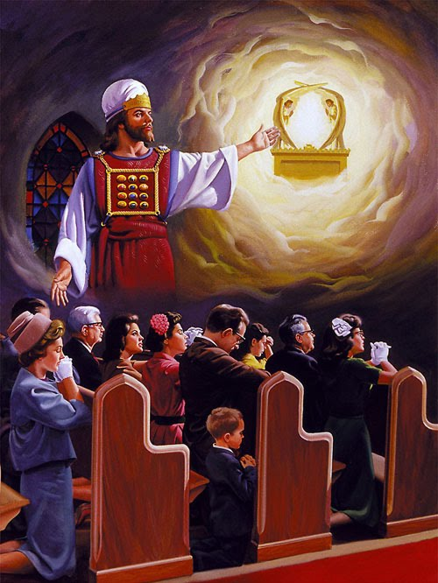
Ese himno dice la realidad de la necesidad de TODO creyente de estar cerca de Dios, y eso es el resultado de la SANTIFICACIÓN.
Recordemos el titulo de este tema:
«Santidad a Jehová»
Lo que quiere decir es que Dios nos ha llamado a ser Santos.
Veamos 1 Tesalonicenses 4:7:
«Dios no nos llamó a la impureza sino a la santidad»

Slide 19
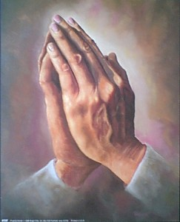
Conclusión
Y para concluir, terminamos con las Palabras encontradas en 1 Tesalonicenses 5:23:
«Que Dios mismo, el Dios de paz, los santifique por completo, y conserve todo su ser —espíritu, alma y cuerpo— irreprochable para la venida de nuestro Señor Jesucristo.»
Mi deseo y oración es que cada uno de nosotros deseemos ardientemente hacer nuestra parte para que el plan de salvación sea una realidad en nuestras vidas. En el nombre de Cristo Jesús. Amen.

